Slide 1

Programa Clip 2020

Slide 2
Integrantes
Silvester Alan Eduardo
Baroni Luciano Alfredo
De Nicola Germán
Henderson Diego
Rodriguez Diego
Garnica Rodriguez Vanesa Anahi

Slide 3

Index Clip Money

Slide 4

Angular Guards
Los guards en angular son
interfaces que permiten proteger
las rutas e indican al enrutador
si se permitirá la navegación
a una ruta o no.

Slide 5
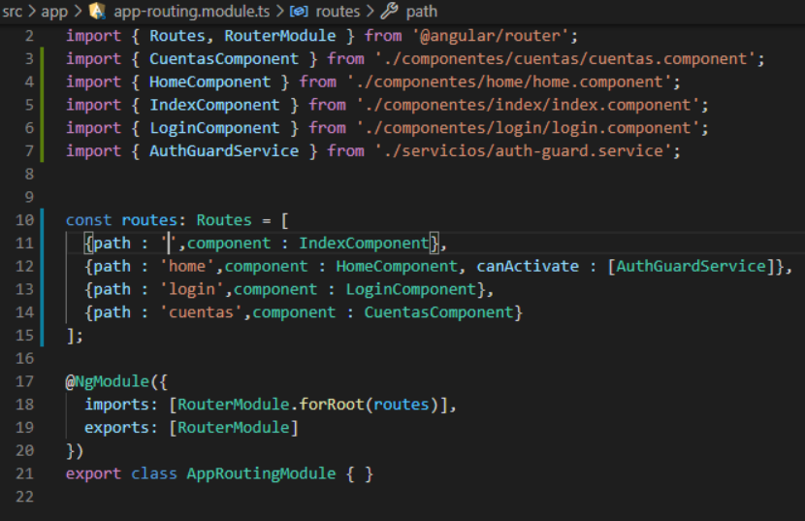
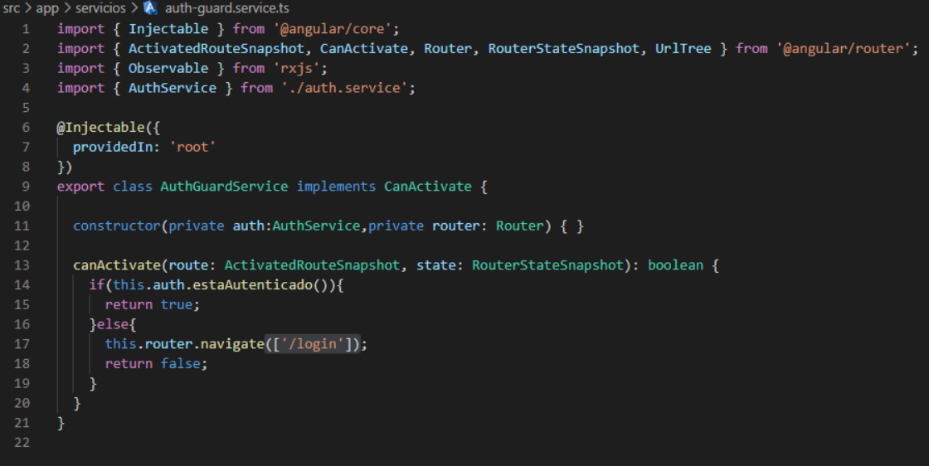
Implementación Angular Guard

Slide 6
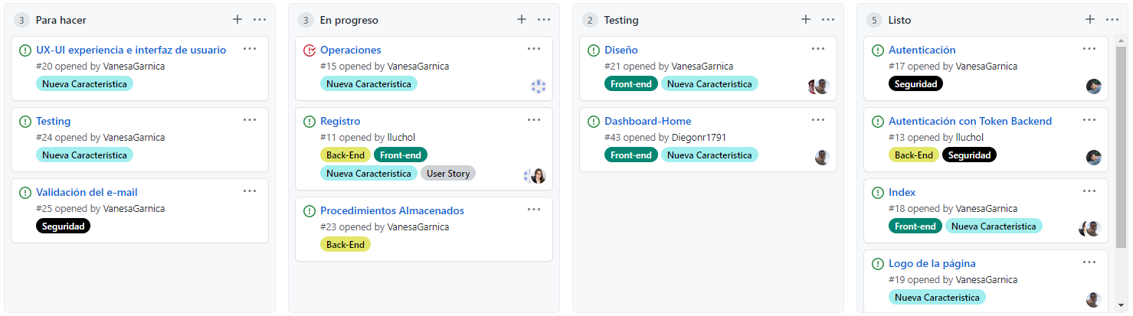
División de Tareas

Slide 7

Vamos a probarlo

